Slide 1

PROCESAMIENTO DIGITAL DE IMAGENES
CLASE 8

Slide 2
TRANSFORMACÍONES GEOMETRICAS
Las transformaciones geométricas sobre una imagen implica que el nuevo pixel depende de otros pixeles situados en diferentes posiciones.
Las transformaciones de rotación , traslación y escalamiento son denominadas transformaciones afines .
Las transformaciones afines son aquellas operaciones en la cual las líneas de la imagen de entrada siguen siendo líneas en el resultado de la operación .

Slide 3
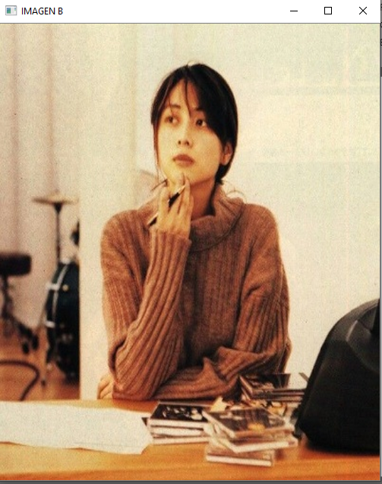
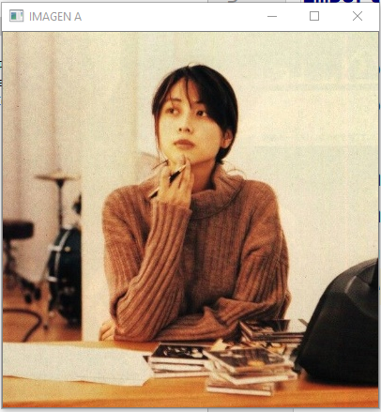
ESCALAMIENTO
Operación que permite modificar las dimensiones de una imagen.
Los pixeles nuevos depende de los pixeles de otras posiciones.

Slide 4
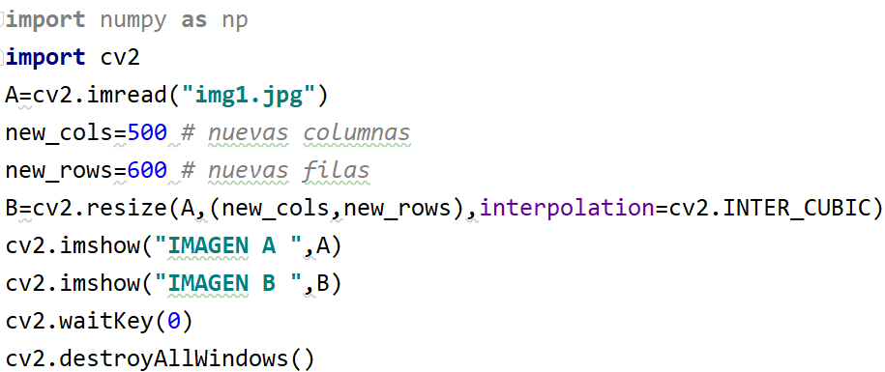
ESCALAMIENTO
CODIGO :

Slide 5


ROTACIÓN
45°

Slide 6
cv2.getRotationMatrix2D
Retorna una matriz de 2x2 la cual que representa a la matriz de rotación.
R=cv2.getRotationMatrix2D( (xo,yo) , angulo , escalamiento)
R:representa a la matriz de rotación
(xo,yo) representa el par coordenado sobre el cual se realizara la rotación
45°
angulo:
Valor positivo: giro horario
Valor negativo:giro antihorario
xo,yo°

Slide 7
cv2.warpAffine
Una vez obtenido la matriz de rotación , a continuación se utilizara la función warpAffine().
Img2=cv2.warpAffine( img , R , (cols,fils))
img:imagen sobre el cual se aplicara la transformación geométrica
R: matriz de 2x2 que se usara para realizar la transformación geométrica
(cols,fils): representa las dimensiones que esperamos que tenga la nueva imagen transformada img2.

Slide 8
TRANSFORMACIONES AFIN
Aquellas transformaciones en la cual líneas paralelas de la imagen de entrada permanecen siendo paralelas en la imagen modificada
M=cv2.getAffineTransform((points1),(points2))
cv2.warpAffine(img,M,(cols,fils))

Slide 9
TRANSFORMACIONES DE PERSPECTIVAS
Aquellas transformaciones en la cual líneas rectas permanecen siendo rectas en la imagen modificada , se requiere 4 puntos .
M=cv2.getPerspectiveTransform((points1),(points2))
cv2.warpPerspective img,M,(cols,fils))

Slide 10
TRANSFORMACIONES GLOBALES
Las transformaciones globales realizan una operación global sobre cada pixel
El valor del nuevo pixel calculado depende exclusivamente del mismo pixel y no de otros pixeles.
F(.)
I1(x,y)
I2(x,y)

Slide 11
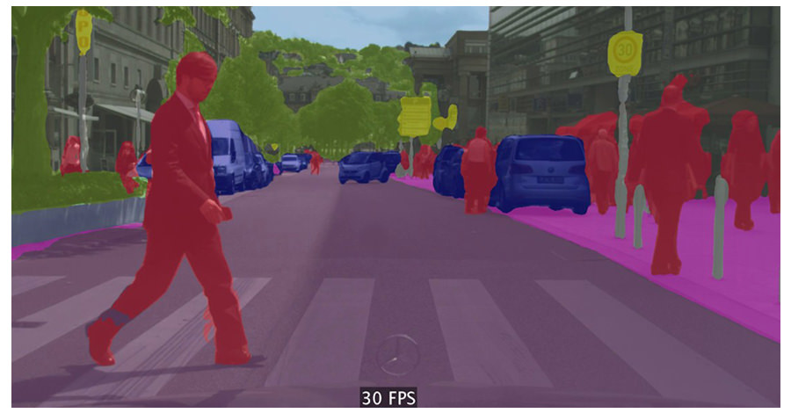
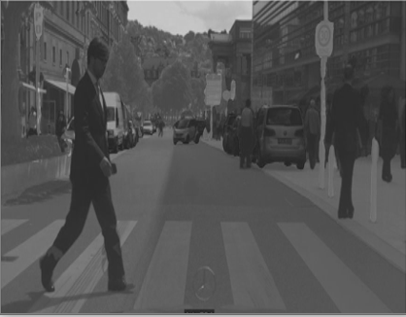
IMAGEN A ESCALA DE GRISES
ES UNA ESCALA EQUIVALENTE QUE RESULTA DE REALIZAR UN CALCULO EN BASE A LAS 3 CAPAS DE COLOR QUE CONSTITUYEN A LA IMAGEN (R,G,B)

Slide 12
HISTOGRAMA DE UNA IMAGEN
REPRESENTACION GRAFICA DE LA TONALIDAD PRESENTE EN UNA IMAGEN ES DECIR:
MUESTRA LA CANTIAD DE PIXELES PRESENTES POR CADA TONALIDAD DE COLOR
EJE HORIZONTAL REPRESENTA LAS TONALIDADES (ejemplo 0 HASTA 255)
EJE VERTICAL REPRESENTA LA CANTIDAD DE PIXELES

Slide 13
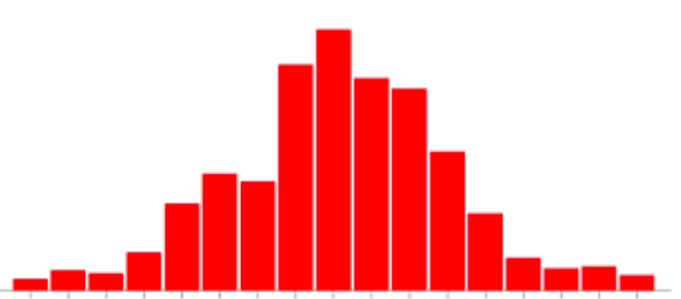
HISTOGRAMA
DEFINICION: MEDIDAS ESTADISTICAS DE LA IMAGEN QUE REPRESENTA LA FRECUENCIA CON LA QUE SE PRESENTAN LOS VALORES DE INTENSIDAD (PIXELES) DE LA IMAGEN.
CANTIDAD DE PIXELES
INTENSIDAD

Slide 14
HISTOGRAMAS
DEFINICION: MEDIDAS ESTADISTICAS DE LA IMAGEN QUE REPRESENTA LA FRECUENCIA CON LA QUE SE PRESENTAN LOS VALORES DE INTENSIDAD (PIXELES) DE LA IMAGEN.
CALCULO USANDO FUNCIONES DE OPENCV

Slide 15
CALCULO DE HISTOGRAMA
1er argumento: imagen Fuente dentro de corchetes
2do argumento: indice , para grises [0]
3er argumento:mascara de la imagen , None
4to argumento: representa el tamaño [256] número de elementos
5to argumento: rango , normalmente es de [0,256]

Slide 16

IMAGEN CON BAJO BRILLO

Slide 17

IMAGEN CON ALTO BRILLO

